Slide 1
Создание адаптивной образовательной среды для детей с аутистическими нарушениями в учреждениях образования
Ленинского района г. Гродно
Методист ГУ «Учебно-методический кабинет Ленинского района г. Гродно» Филон Вероника Станиславовна

Slide 2
35 детей с аутизмом
5 УО
2 учреждения специального образования
2 учреждения общего среднего образования
1 учреждение дошкольного образования

Slide 3
УО | Количество детей с аутизмом | Количество классов/групп | Класс/группа | Учебный план
СДУ № 7 | 3 | в 3 специальных группах |  | ИН – 2 ребенка ТВО – 1 ребенок
ДУ № 62 | 13 | 2 специальные группы |  | ИН – 6 детей ТВО – 7 детей
ВШ № 1 | 14 | в 6 классах | 1 класс 2 класс 3 класс 4 класс 5 класс 6 класс | ВШ1- 1 ребенок ВШ1- 7 детей ВШ1- 2 ребенка ВШ1- 2 ребенка ВШ1- 1 ребенок ВШ1- 1 ребенок
СШ № 16 | 4 | 2 класса ИОиВ | 1 класс 4 класс | ВШ1- 1 ребенок ВШ1 – 3 ребенка
СШ № 22 | 1 | в 1 классе ИОиВ | 4 класс | ТВО – 1 ребенок

Slide 4
Письмо МО РБ от 25.07.2016 № 14-03-15/2620/дс
«О введении должности воспитателя дошкольного образования (воспитателя) для персонального сопровождения детей с аутистическими нарушениями»
2020 год
12,9 ставок
2017 год
2,75 ставки

Slide 5
УО | Количество детей с аутизмом | Количество классов/групп | Класс/ группа | Учебный план | Количество ставок сопровождающих | Количество воспитателей, осуществляющих сопровождение
СДУ № 7 | 3 | в 3 специальных группах |  | ИН – 2 ребенка ТВО – 1 ребенок | 2,0 | 2
ДУ № 62 | 13 | 2 специальные группы |  | ИН – 6 детей ТВО – 7 детей | 2,1 | 2
ВШ № 1 | 14 | в 6 классах | 1 класс 2 класс 3 класс 4 класс 5 класс 6 класс | ВШ1- 1 ребенок ВШ1- 7 детей ВШ1- 2 ребенка ВШ1- 2 ребенка ВШ1- 1 ребенок ВШ1- 1 ребенок | 6 | 6
СШ № 16 | 4 | 2 класса ИОиВ | 1 класс 4 класс | ВШ1- 1 ребенок ВШ1– 3 ребенка | 1,8 | 2
СШ № 22 | 1 | в 1 классе ИОиВ | 4 класс | ТВО – 1 ребенок | 1 | 1

Slide 6
Квалификационный уровень воспитателей , осуществляющих сопровождение детей с аутизмом
Всего в районе 13 воспитателей, осуществляющих сопровождение детей с аутизмом

Slide 7
Повышение квалификации воспитателей , осуществляющих сопровождение детей с аутизмом
Всего в районе 13 воспитателей, осуществляющих сопровождение детей с аутизмом

Slide 8
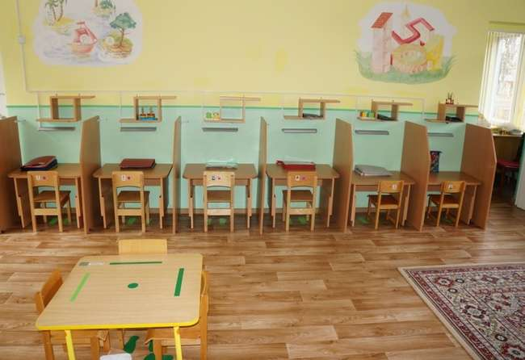
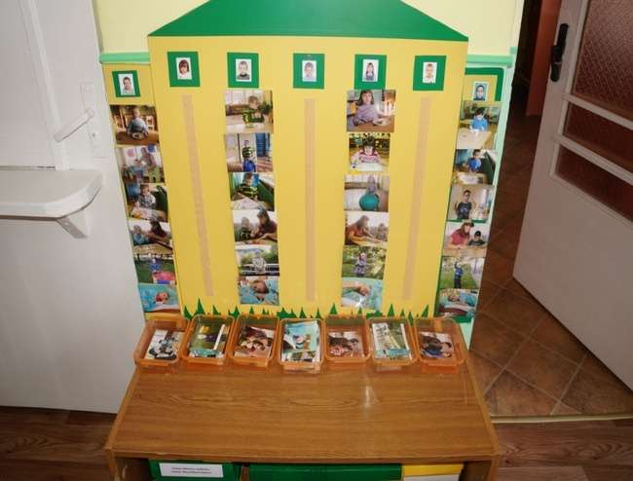
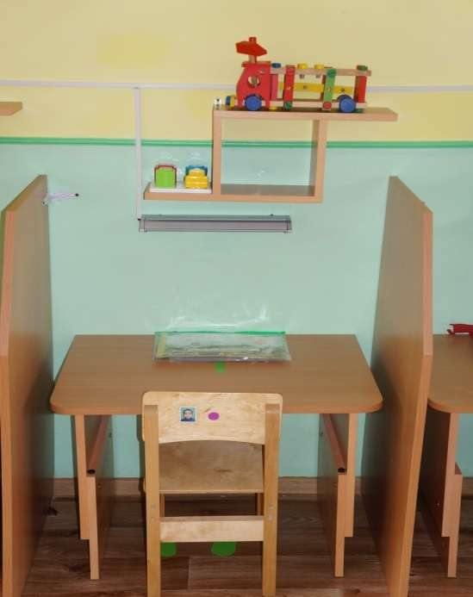
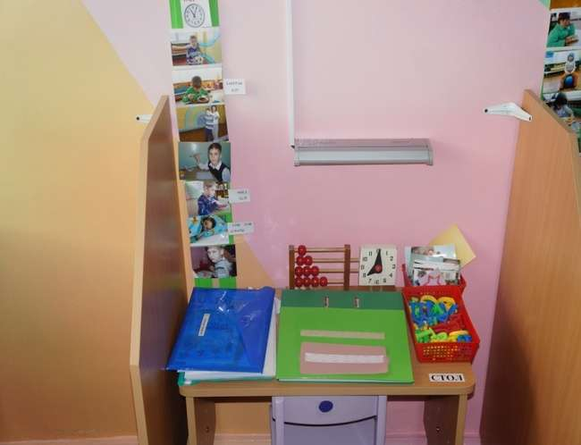
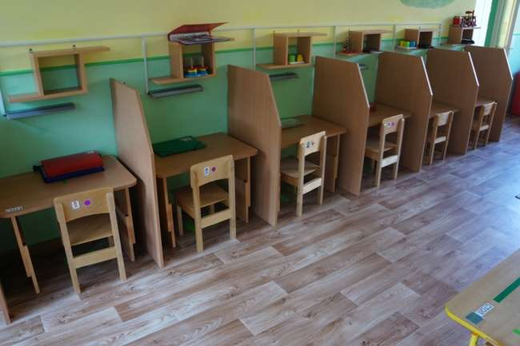
Организация образовательной среды
для детей с аутистическими нарушениями
в учреждениях дошкольного образования
ГУО «Ясли-сад № 62 г. Гродно»

Slide 9
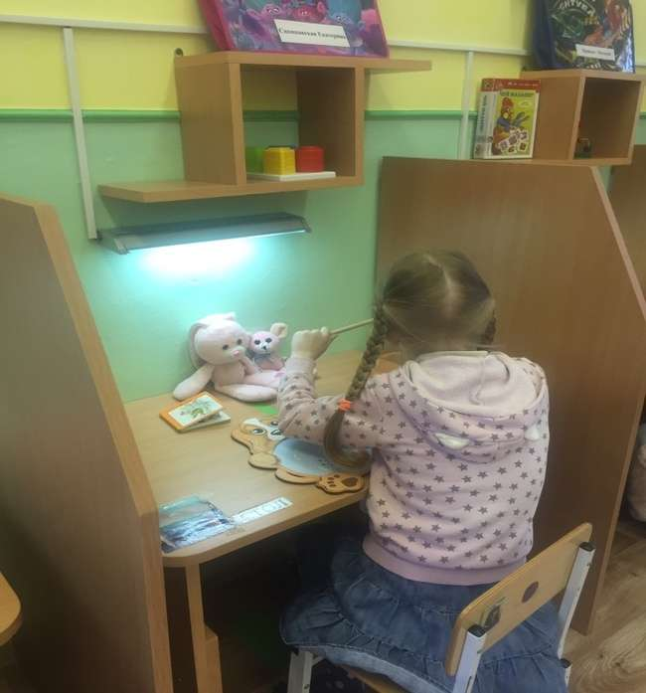
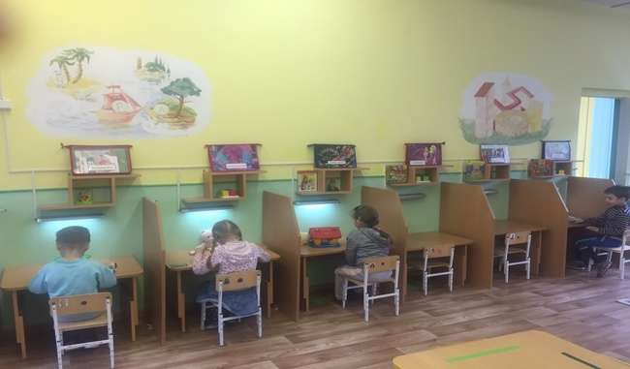
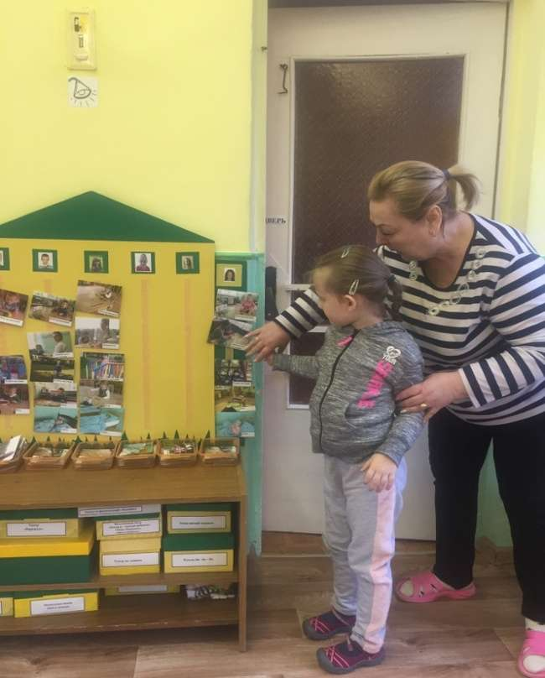
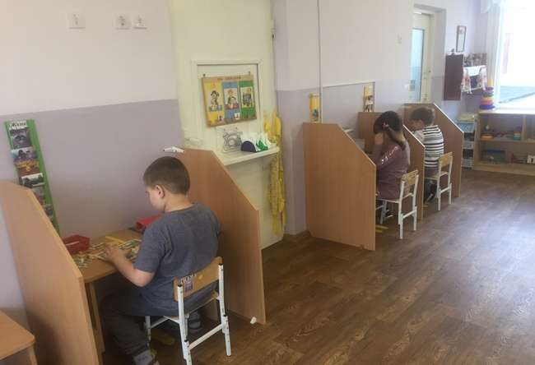
ГУО «Ясли-сад № 62 г. Гродно»

Slide 10
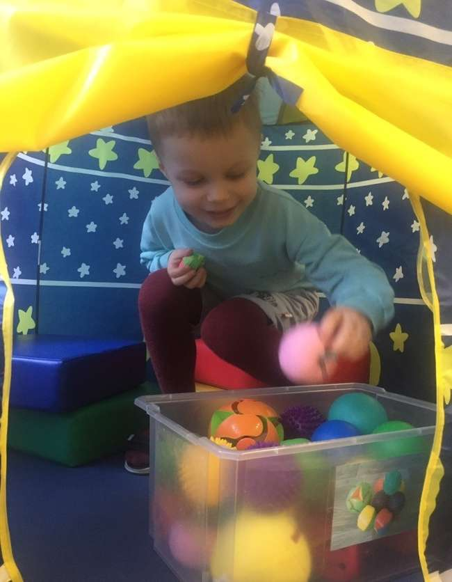
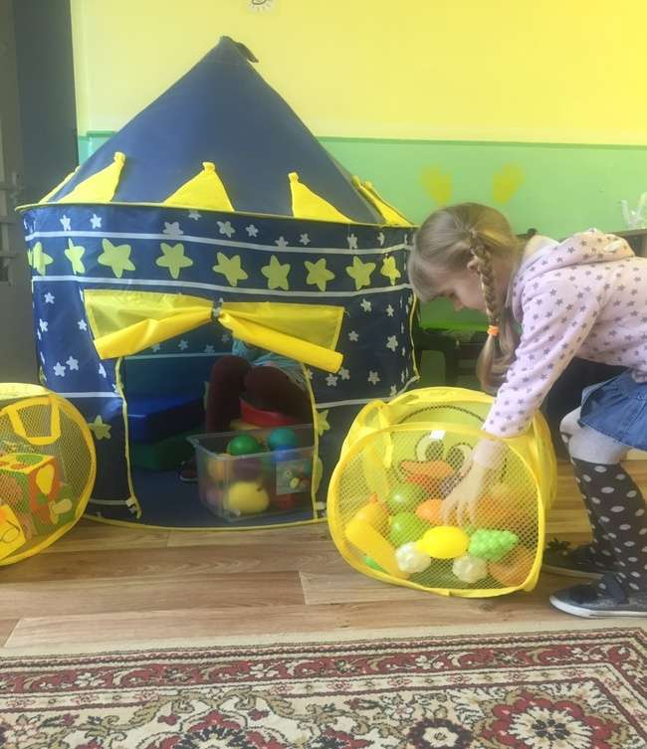
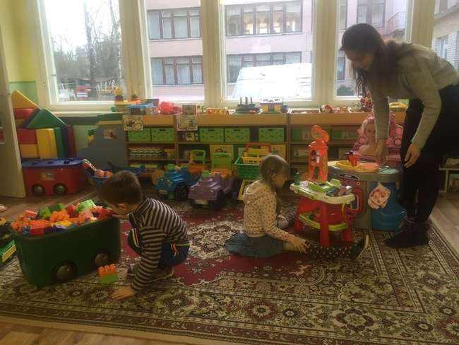
ГУО «Ясли-сад № 62
г. Гродно»

Slide 11
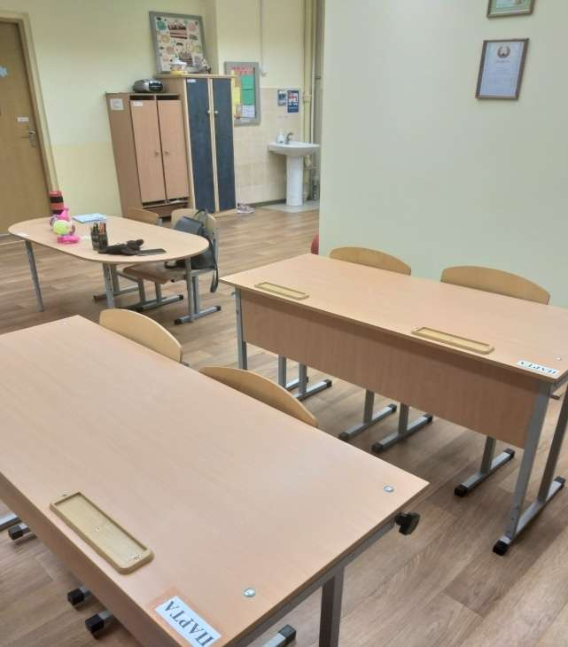
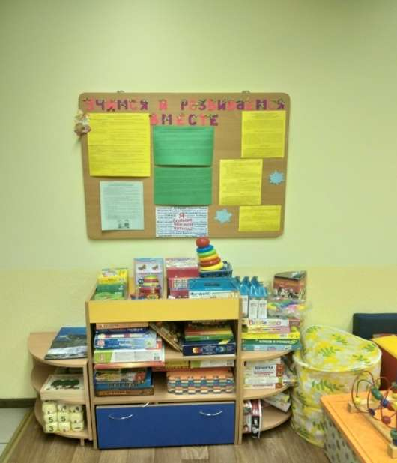
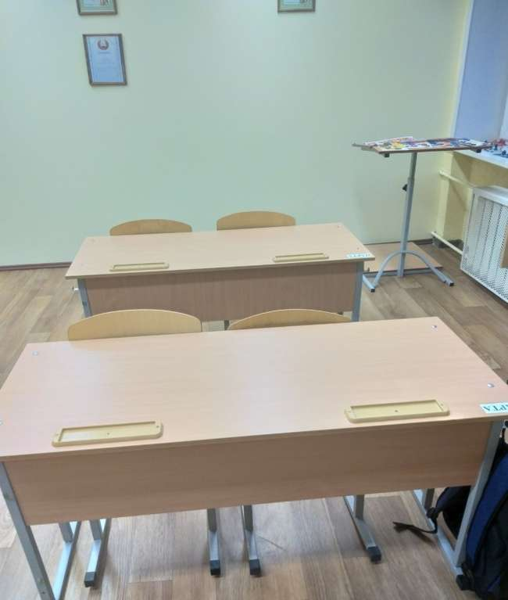
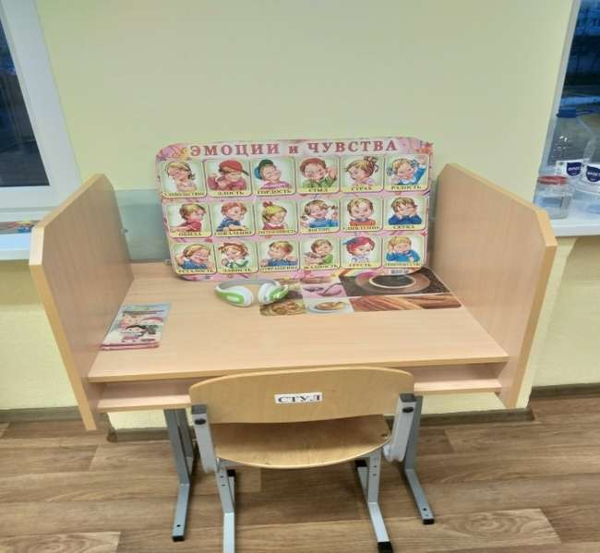
Организация образовательной среды
для детей с аутистическими нарушениями
в учреждениях общего среднего образования
ГУО «Средняя школа № 16 г. Гродно»

Slide 12
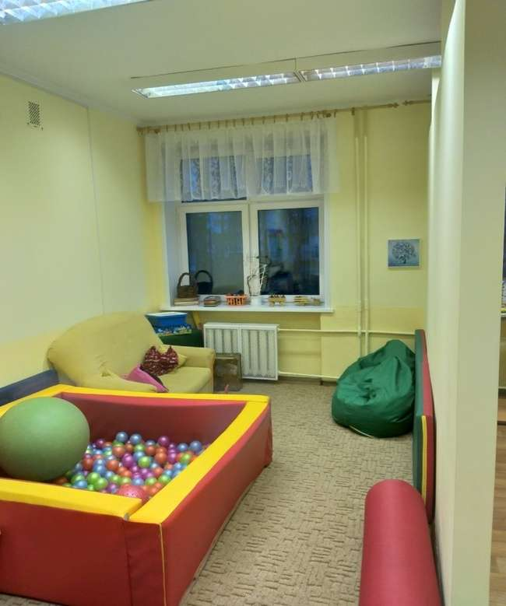
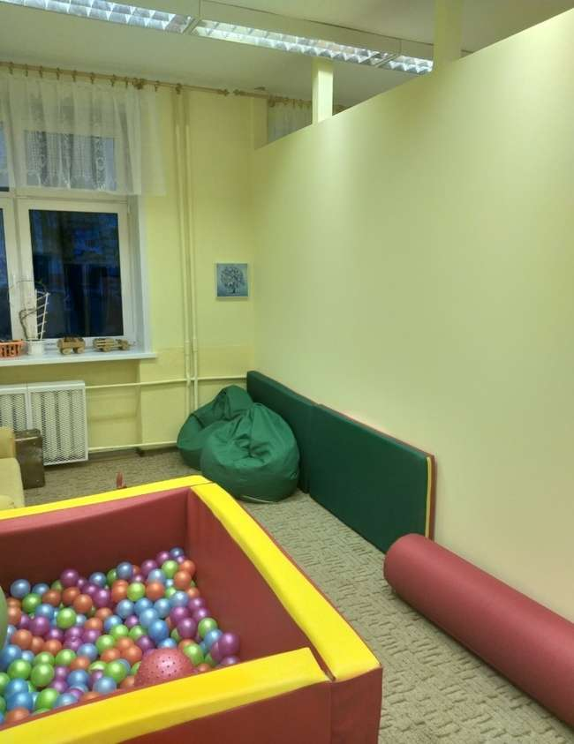
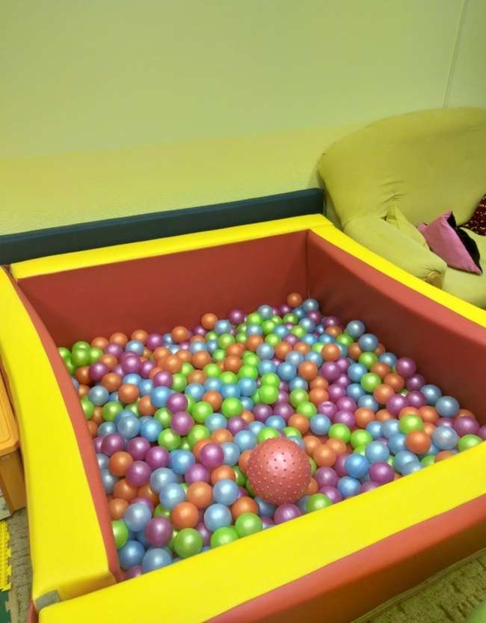
ГУО «Средняя школа № 16 г. Гродно»

Slide 13
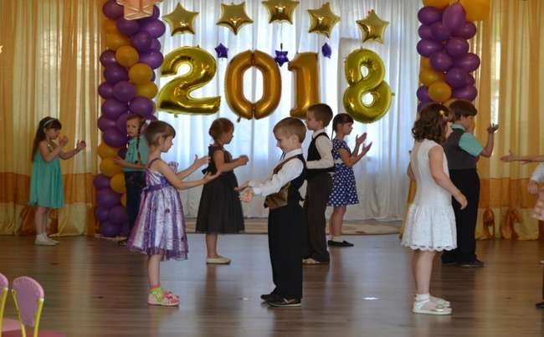
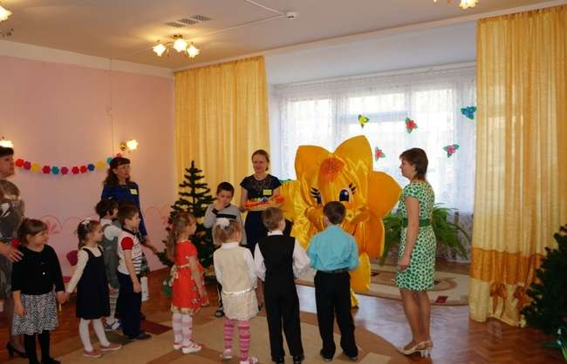
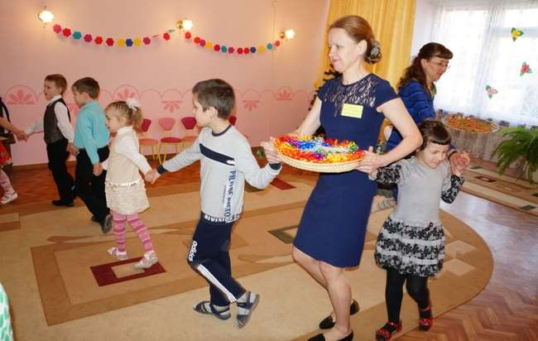
Социализация и адаптация
детей с аутистическими нарушениями
в учреждениях дошкольного, общего среднего образования

Slide 14
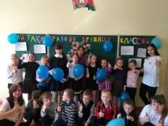
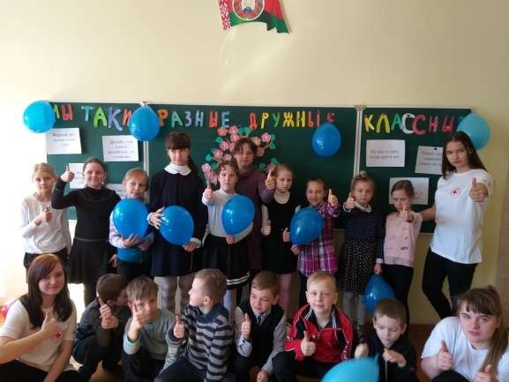
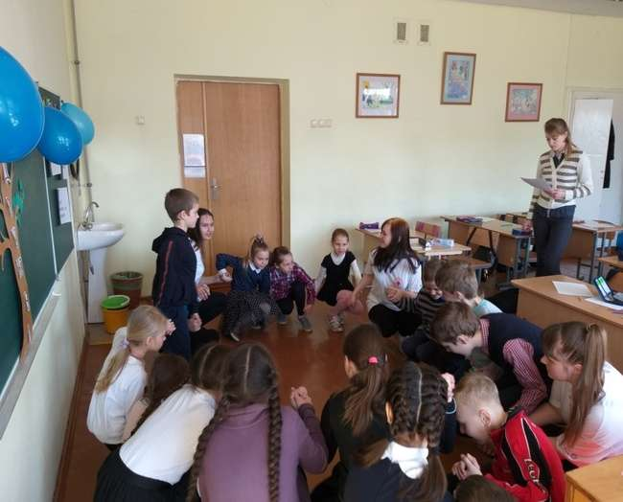
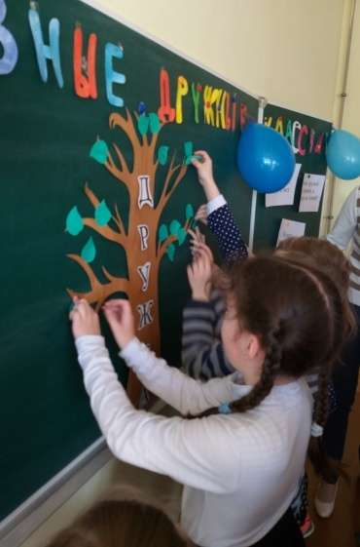
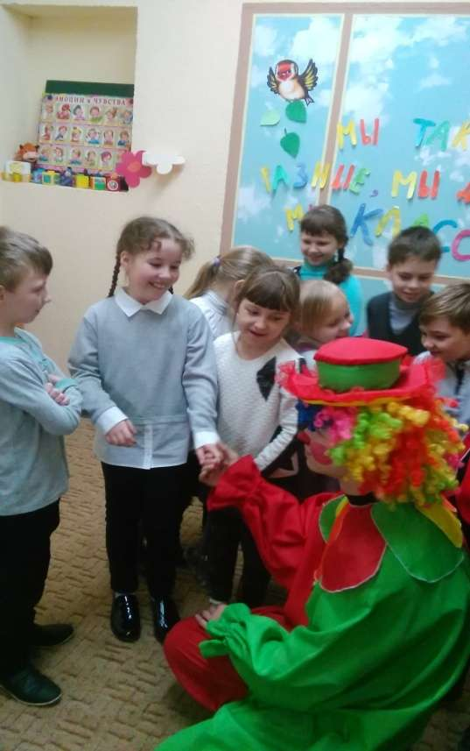
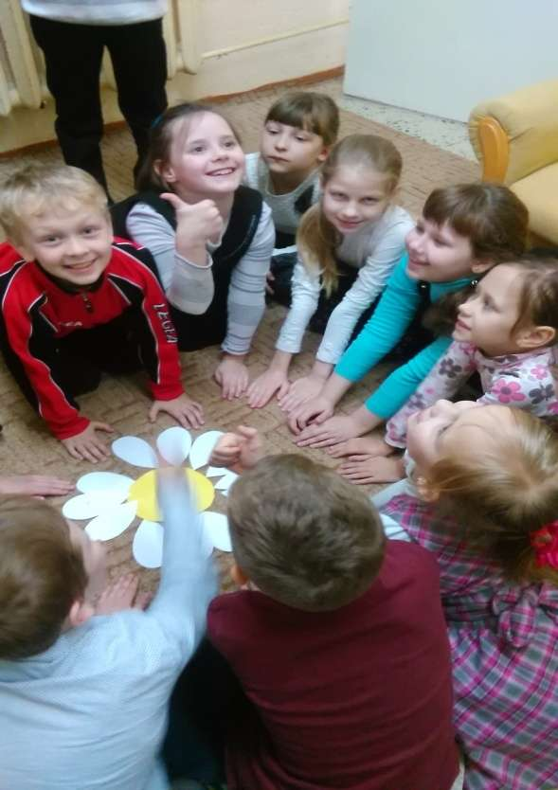
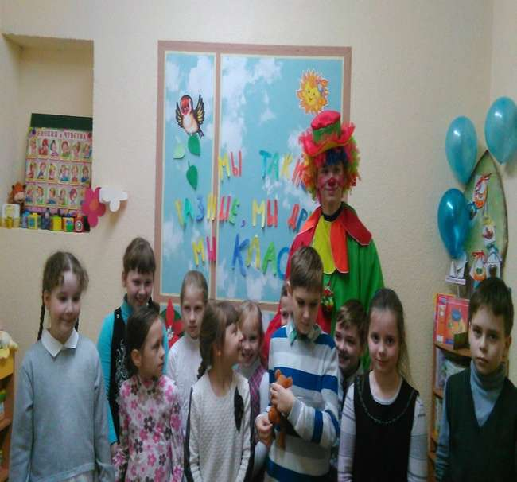

Slide 15
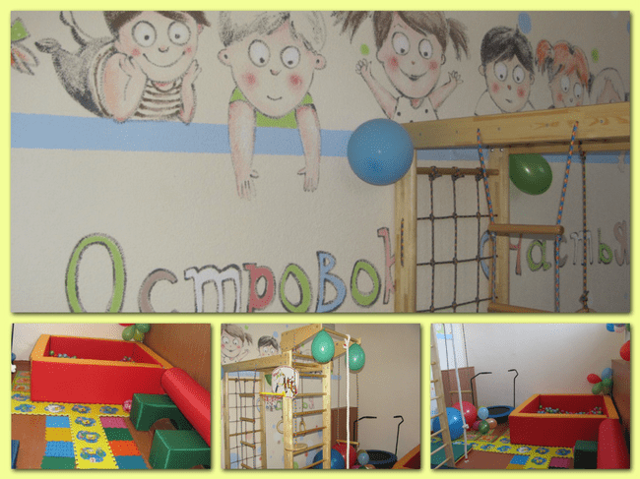
Результативное участие СШ № 16
в республиканском конкурсе
социальных проектов Social Weekend

Slide 16
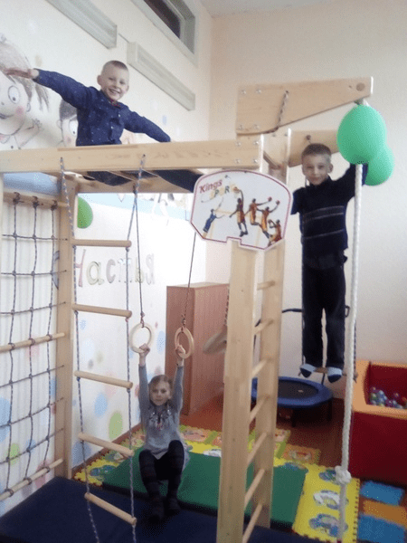
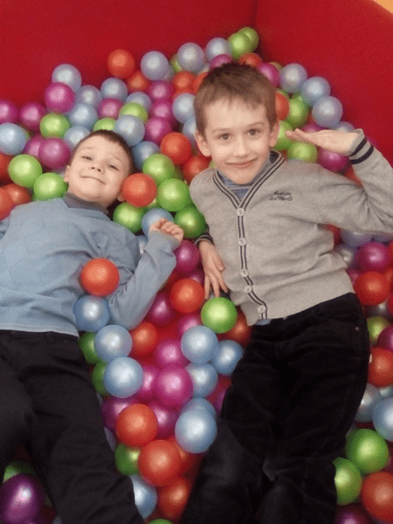
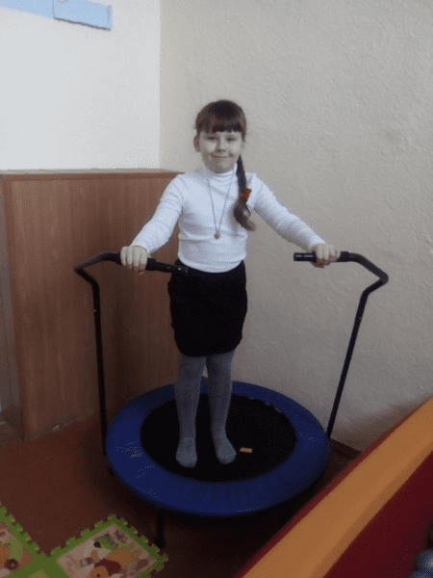
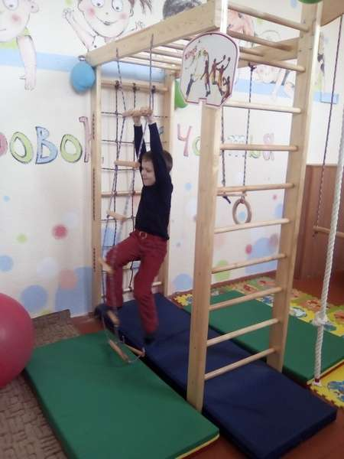
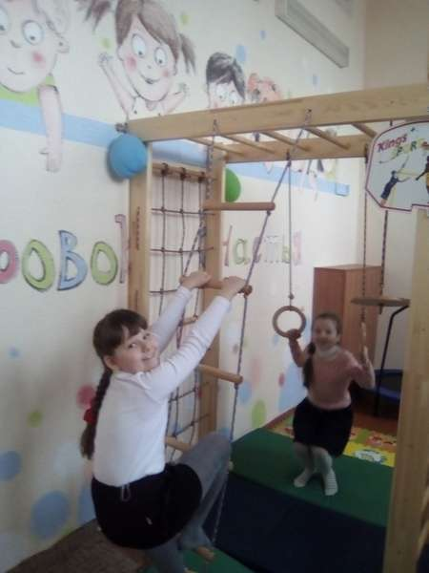

Slide 17
СПАСИБО ЗА ВНИМАНИЕ

